Slide 1
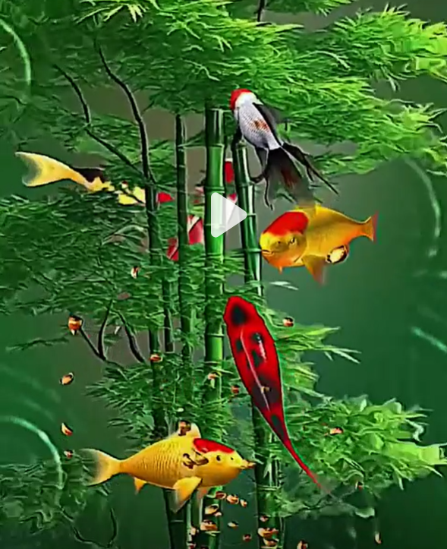
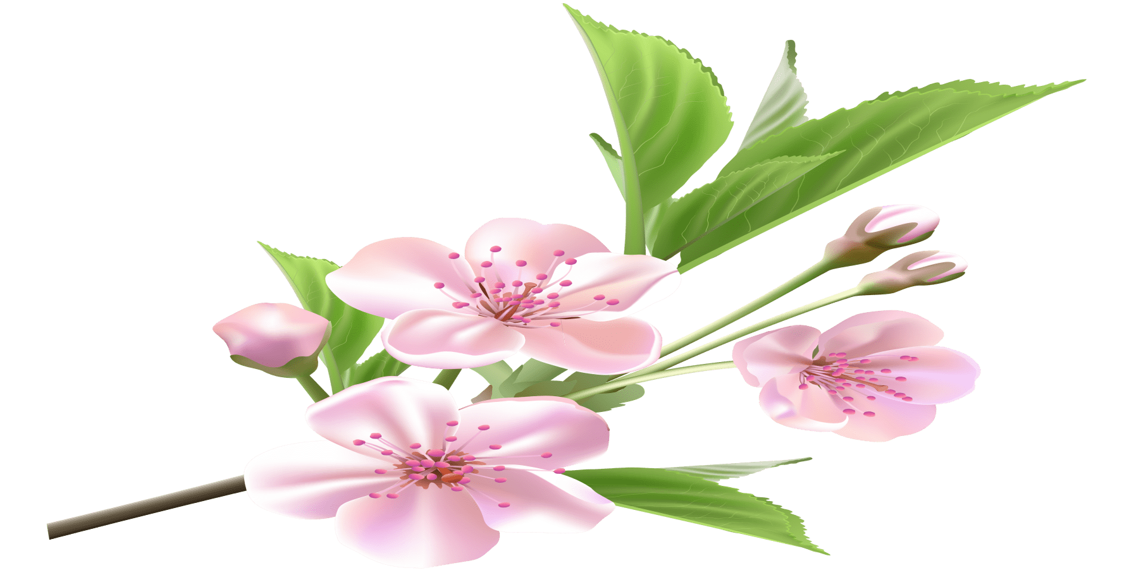
Welcome to my MMC

Slide 2


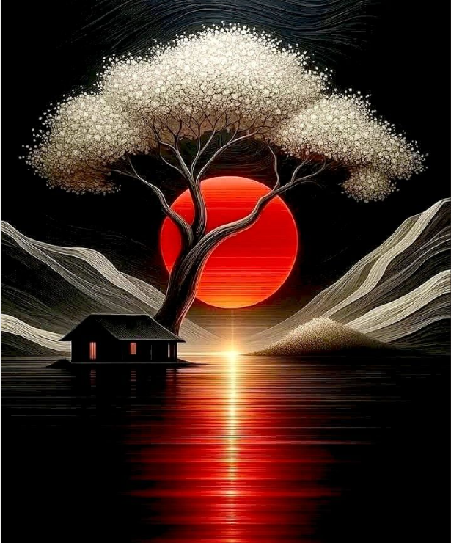
Teacher’s Identity
English For Today /English 1st Paper
Grade: Eight
Unit: 2
Lesson: 1
Date: 24/08/2026
Md. Shahinur Rahman (Shahin)
Assistant Headteacher
Border Guard Public School, Khulna.

Slide 3
Green Escape
Joseph Auslander
I have turned my face
Away from streets and crowds
To a windy place
And clouds.
I have turned from skyscrapers
That scratch out the sky,
From wet
Always whipping by.
I have taken away my heart,
সবুজ পলায়ন
জোসেফ আউসল্যান্ডার
আমি ফিরিয়ে নিয়েছি আমার মুখ
রাস্তাঘাট আর ভিড় থেকে
একটি বাতাসময় জায়গার দিকে
আর মেঘের কাছে।
আমি ফিরেছি সেই আকাশচুম্বী অট্টালিকা থেকে
যারা আকাশকে আঁচড়ে দেয়,
সেই ভেজা সংবাদপত্র থেকে
যারা সবসময় উড়ে যায়।
আমি সরিয়ে নিয়েছি আমার হৃদয়,

Slide 4
I will give it again
To be split apart
By wind and rain.
I will stand like a stone
All day in the grass
Where the bees drone
And pass and repass.
I will watch them brush
Gold across their legs,
Hear the bird at hush
Over her eggs.
আমি আবার তা দেবো
যাতে তা ভেঙে যায়
বাতাস আর বৃষ্টিতে।
আমি দাঁড়াবো পাথরের মতো
সারাদিন ঘাসের মাঝে
যেখানে মৌমাছিরা গুনগুন করে
এগিয়ে যায়, আবার ফিরে আসে।
আমি দেখবো তারা কেমন করে
তাদের পায়ে সোনালি রঙ মেখে নেয়,
শুনবো সেই পাখিকে নিঃশব্দে
তার ডিমের উপর।

Slide 5
I will hear the wild swan
Lift high and harsh
His crooked clarion
Across the marsh.
Where the jewel-weed hangs,
Where the spotted stream runs,
Where the green beetle bangs
Bronze on bronze-
Rooted in the deep ground,
The sky tugging at my hair,
There will I be found-There!
আমি শুনবো বুনো রাজহাঁসকে
উঁচুতে উঠতে, কর্কশ স্বরে
তার বাঁকা শিঙ্গা বাজাতে
জলাভূমির ওপরে।
যেখানে গয়না–ঘাস ঝুলে থাকে,
যেখানে দাগওয়ালা স্রোত বয়ে চলে,
যেখানে সবুজ পোকা ধাক্কা মারে
ব্রোঞ্জের সাথে ব্রোঞ্জে—
গভীর মাটিতে শিকড় গেড়ে,
আকাশ আমার চুল টানে,
সেখানেই আমাকে খুঁজে পাবে—
সেখানে!

Slide 6
Summary: The poet wants to run away from the busy, noisy city with its tall buildings and crowded streets. He dreams of going to a calm, open place with lots of wind, rain, and green fields. He wishes to stand very still in the grass and watch the small miracles of nature. He wants to see bees collecting yellow pollen, a bird sitting quietly on its eggs, and a wild swan flying over a marsh. In the end, the poet feels that his true home is in nature. He wants to plant his feet deep in the peaceful earth and finally feel like he belongs.
খোলা জায়গার স্বপ্ন দেখেন যেখানে প্রচুর বাতাস, বৃষ্টি আর সবুজ মাঠ থাকবে। তিনি ঘাসের ওপর একদম নিশ্চল হয়ে দাঁড়িয়ে থাকতে এবং প্রকৃতির ছোট ছোট বিস্ময় দেখতে চান। তিনি মৌমাছিদের ফুলের হলুদ রেণু সংগ্রহ করতে, একটি পাখিকে তার ডিমে চুপচাপ বসে থাকতে আর একটি বন্য রাজহাঁসকে জলাভূমির উপর দিয়ে উড়ে যেতে দেখতে ইচ্ছে করেন। শেষ পর্যন্ত, কবি অনুভব করেন যে প্রকৃতির মধ্যেই তাঁর আসল বাসস্থান। তিনি তাঁর পা শান্তিপূর্ণ মাটির গভীরে গেঁড়ে দিতে চান এবং শেষপর্যন্ত অনুভব করতে চান যে তিনি সেখানেই স্বস্তি ও শান্তি পেয়েছেন।

Slide 7
Theme: In the poem “Green Escape,” the poet wants to leave the busy city and noisy streets to live close to nature. He wishes to enjoy the wind, rain, and grass all around him. He loves watching bees collecting pollen, birds sitting on their eggs, and swans flying across the marsh. He also enjoys the streams and the little insects in the fields. The poet feels peace and happiness in the green world of nature.
কবিতাটির মূল বিষয় প্রকৃতির মাঝে নিগূঢ় শান্তি ও মুক্তির অনুসন্ধান। কবি কৃত্রিম ও কোলাহলপূর্ণ নাগরিক জীবন থেকে দূরে সরে প্রকৃতির সরল সৌন্দর্যের কাছে নিজেকে সমর্পণ করতে চান। তিনি বাতাস, বৃষ্টি, মাঠ ও প্রাণীকূলের সহজ অস্তিত্বের মধ্যে আত্মিক শান্তি ও নিজের সত্যিকারের অবস্থান খুঁজে পান।

Slide 8
Skyscrapers=Very tall buildings.
Whipping=Moving quickly or being blown around by the wind.
Drone=A continuous, low humming sound, like bees make.
Repass =To pass by again.
Clarion=A loud, clear sound, like a trumpet.
Marsh=Wet, grassy land, often near water.
Jewel-weed=A type of plant with bright orange or yellow flowers.
Rooted=Fixed firmly in place, like a plant in the ground.
Tugging=Pulling something with effort.

Slide 9
Vocabulary from “Green Escape”
Word/Phrase | Meaning | Synonyms | Antonyms
Turned my face away | আমার মুখ ফিরিয়ে নিয়েছি | Averted my gaze, looked away | Faced, confronted, embraced
Streets and crowds | রাস্তা ও ভিড় | Thoroughfares and multitudes | Solitude, wilderness, emptiness
A windy place | একটি windy জায়গা | A breezy location, gusty spot | A still place, a calm area
Skyscrapers | গগনচুম্বী অট্টালিকা | High-rises, towers | Huts, bungalows, low-rises
Scratch out the sky | আকাশকে আঁচড়িয়ে দেয় | Scrape the sky, mar the heavens | Frame the sky, complement the sky
Wet | ভেজা সংবাদপত্র | Damp papers, sodden newsprint | Dry newspapers
Whipping by | বেতের মত বেয়ে যাওয়া | Fluttering past, blowing violently | Drifting slowly, settling
Taken away my heart | আমার হৃদয় সরিয়ে নিয়েছি | Withdrawn my heart, reclaimed my spirit | Given my heart, devoted myself

Slide 10
Word/Phrase | Meaning | Synonyms | Antonyms
Split apart | বিভক্ত/খণ্ডিত করা | Torn asunder, broken apart | Mended, united, made whole
Wind and rain | বাতাস ও বৃষ্টি | Gale and shower, elements | Sun and calm, fair weather
Stand like a stone | পাথরের দাঁড়িয়ে থাকা | Stand motionless, be immobile | Move restlessly, fidget, wander
The grass | ঘাস | Lawn, meadow, turf | Concrete, pavement
Bees drone | মৌমাছির গুঞ্জন | Bees buzz, hum | Silence, quiet
Pass and repass | যাওয়া ও আবার যাওয়া | Come and go, move back and forth | Stay, remain, halt
Watch them brush | তাদের ব্রাশ করতে দেখি | Observe them wipe, see them dust | Ignore, overlook
Gold across their legs | তাদের পায়ে সোনা | Pollen on their limbs | –
At hush | নিস্তব্ধতায় | In silence, quietly | In noise, clamorously
Wild swan | বন রাজহাঁস | Untamed swan | Domesticated swan, tame bird

Slide 11
Word/Phrase | Meaning | Synonyms | Antonyms
Lift high and harsh | উঁচু ও কর্কশ ভাবে ওঠানো | Raise loudly and sharply | Muffle, lower softly
Crooked clarion | বাঁকা তুর্য ধ্বনি | Twisted trumpet call, harsh cry | Melodious song, sweet note
Marsh | জলাভূমি | Swamp, wetland, bog | Arid land, desert, high ground
Jewel-weed | জুয়েল–উইড (একটি ফুলের গাছ) | Impatiens, touch-me-not | –
Spotted stream | দাগযুক্ত/ফোঁটাযুক্ত স্রোত | Dappled brook, speckled creek | Uniform river, clear canal
Green beetle | সবুজ গুবরে পোকা | Emerald insect | –
Bangs | আঘাত/ঠোকর করে | Thumps, knocks, clangs | Caresses, taps softly
Bronze on bronze | ব্রোঞ্জের উপর ব্রোঞ্জ | Metal against metal | –
Rooted | মূলগাঁথা | Grounded, anchored, fixed | Uprooted, mobile, loose
Deep ground | গভীর মাটি | Profound earth, deep soil | Shallow topsoil, surface
The sky tugging at my hair | আকাশ আমার চুল টানছে | The sky pulling my hair | The earth grounding me
There will I be found | সেখানেই আমাকে পাওয়া যাবে | That is where I’ll be located | That is where I’ll be lost
Escape | পলায়ন | Getaway, flight, retreat | Confrontation, return, imprisonment

Slide 12
Word/Phrase | Meaning | Synonyms | Antonyms
Crowds | ভিড় | Multitudes, throngs | Solitude, isolation
Clouds | মেঘ | Vapors, cumulus | Clear sky, sunshine
Windy | বাতাসযুক্ত | Breezy, gusty | Calm, still, windless
 | সংবাদপত্র | Dailies, press | –
Heart | হৃদয় | Core, soul, spirit | Apathy, indifference
Stone | পাথর | Rock, boulder | Feather, leaf
Drone | গুঞ্জন | Buzz, hum, murmur | Silence, scream
Brush | ব্রাশ করা | Wipe, sweep, graze | Press, grind
Wild | বন্য | Untamed, feral | Tame, domesticated, cultivated
Harsh | কর্কশ | Grating, rough, sharp | Mild, gentle, melodious
Clarion | স্পষ্ট তুর্য ধ্বনি | Trumpet call, blast | Muted sound, whisper

Slide 13
Word/Phrase | Meaning | Synonyms | Antonyms
Stream | স্রোত | Brook, creek, rivulet | Stagnant pool
Runs | বহে যায় | Flows, travels, moves | Stagnates, stands, stops
Beetle | গুবরে পোকা | Insect, bug | –
Bang | ধাক্কা | Knock, crash, thump | Tap, pat, gentle touch
Bronze | ব্রোঞ্জ | Copper alloy, metallic brown | –
Rooted | মূলগাঁথা | Planted, fixed, established | Unrooted, free, loose
Deep | গভীর | Profound, bottomless | Shallow, superficial
Tugging | টানাটানি | Pulling, yanking, dragging | Pushing, shoving, releasing

Slide 14
1. What has the poet turned his face away from?
The poet has turned his face away from streets, crowds, and skyscrapers. He is rejecting the noisy, man-made urban environment.
2. Where has the poet turned his face towards?
He has turned towards a windy place with clouds. He seeks refuge in an open, natural landscape.
3. Why does the poet want to escape the city?
He finds the urban environment oppressive and yearns for peace. The city, with its skyscrapers that “scratch out the sky,” feels suffocating to him.
4. What do the skyscrapers do to the sky?
The skyscrapers are described as “scratching out the sky.” This suggests they violently obscure and mar the natural beauty of the heavens.
4. How are the newspapers described?
The newspapers are described as “wet” and “always whipping by.” This creates an image of discarded, chaotic, and unpleasant urban litter.
১. আকাশচুম্বী অট্টালিকাগুলো আকাশের কী অবস্থা করে?
আকাশচুম্বী অট্টালিকাগুলোকে “আকাশ আঁচড়ে তুলে ফেলার” মতো করে বর্ণনা করা হয়েছে। এটি ইঙ্গিত দেয় যে, এগুলো হিংস্রভাবে আকাশের প্রাকৃতিক সৌন্দর্যকে আবৃত করে এবং নষ্ট করে দেয়।
২. সংবাদপত্রগুলোকে কীভাবে বর্ণনা করা হয়েছে?
সংবাদপত্রগুলোকে “ভেজা” এবং “সবসময় সশব্দে উড়ে যাওয়া” হিসেবে বর্ণনা করা হয়েছে। এটি পরিত্যক্ত, বিশৃঙ্খল এবং অপ্রীতিকর শহুরে আবর্জনার একটি চিত্র তৈরি করে।
৩. কবি তাঁর হৃদয় নিয়ে কী করেছেন?
তিনি শহর থেকে তাঁর হৃদয়কে “সরিয়ে নিয়েছেন”। তিনি এখন এটিকে প্রকৃতির অদম্য শক্তির দ্বারা “বিভক্ত” হওয়ার জন্য দেবেন।
৪. কবি বাতাস এবং বৃষ্টিকে দিয়ে কী করাতে চান?
তিনি চান বাতাস এবং বৃষ্টি তাঁর হৃদয়কে “বিভক্ত” করে দিক। এটি প্রকৃতির উপাদান দ্বারা এক গভীর, রূপান্তরকারী এবং এমনকি বেদনাদায়ক শুদ্ধিকরণের আকাঙ্ক্ষাকে বোঝায়।
৫. কবি মাঠে কীভাবে দাঁড়াতে চান?
তিনি সারাদিন ঘাসের উপর “পাথরের মতো” দাঁড়িয়ে থাকতে চান। এটি সম্পূর্ণ স্থিরতা, ধৈর্য এবং প্রাকৃতিক জগতের সাথে অবিচল সংযোগের প্রতি তাঁর আকাঙ্ক্ষা প্রকাশ করে।

Slide 15
6. What are the bees doing?
The bees are droning and “pass and repass.” They are busily and continuously moving about, collecting pollen.
7. What do the bees brush across their legs?
They brush “gold” across their legs. This “gold” is the precious pollen they are gathering from the flowers.
8. What is the bird doing in the hush?
The bird is sitting quietly, likely guarding her nest. The poet hears her in the quiet atmosphere, suggesting a scene of peaceful nurturing.
9. What does the poet hear from the wild swan?
He hears the swan lift its “crooked clarion.” This is the swan’s loud, harsh, and untamed cry across the marsh.
10. How is the swan’s clarion described?
It is described as “crooked” and “harsh.” This means it is not a melodious sound but a raw, wild, and powerful natural call.
৬. মৌমাছিরা কী করছে?
মৌমাছিরা গুঞ্জন করছে এবং বারবার আসা-যাওয়া করছে। তারা পরাগরেণু সংগ্রহের জন্য ব্যস্তভাবে ও অবিরাম ঘুরে বেড়াচ্ছে।
৭. মৌমাছিরা তাদের পায়ে কী ঘষে?
তারা তাদের পায়ে "সোনা" ঘষে। এই "সোনা" হলো মূল্যবান পরাগরেণু যা তারা ফুল থেকে সংগ্রহ করছে।
৮. নিস্তব্ধতার মধ্যে পাখিটি কী করছে?
পাখিটি চুপচাপ বসে আছে, সম্ভবত তার বাসা পাহারা দিচ্ছে। কবি শান্ত পরিবেশে তার ডাক শুনতে পান, যা এক শান্তিপূর্ণ প্রতিপালনের দৃশ্যের ইঙ্গিত দেয়।
৯. কবি বুনো রাজহাঁসের কাছ থেকে কী শুনতে পান?
তিনি রাজহাঁসের "বাঁকা শঙ্খধ্বনি" শুনতে পান। এটি জলাভূমির উপর দিয়ে রাজহাঁসের উচ্চ, কর্কশ এবং অদম্য ডাক।
১০. রাজহাঁসের শঙ্খধ্বনিকে কীভাবে বর্ণনা করা হয়েছে?
এটিকে "বাঁকা" এবং "কর্কশ" হিসাবে বর্ণনা করা হয়েছে। এর মানে হলো এটি কোনো সুমধুর ধ্বনি নয়, বরং এক অমার্জিত, বন্য ও শক্তিশালী প্রাকৃতিক ডাক।

Slide 16
11. Where does the jewel-weed hang?
The jewel-weed hangs in the natural, marshy place the poet describes. It is one of the many specific details of the lush landscape he escapes to.
12. How is the stream described?
The stream is described as “spotted.” This likely means its surface is dappled with light and shadow, or with floating plants.
13. What does the green beetle do?
The green beetle “bangs bronze on bronze.” This describes the insect creating a metallic sound, perhaps by hitting its shell against plants or other surfaces.
14. Where is the poet rooted?
The poet is rooted in the “deep ground.” This symbolizes his deep, foundational, and immovable connection to the earth.
15. What is tugging at the poet’s hair?
The sky is tugging at his hair. This personifies the sky and shows the powerful, physical pull he feels from the vast, open heavens.
১১. রত্ন-আগাছাটি কোথায় ঝুলে থাকে?
কবি যে প্রাকৃতিক, জলাভূমির বর্ণনা দিয়েছেন, সেখানেই রত্ন-আগাছাটি ঝুলে থাকে। তিনি যে সবুজ শ্যামল ভূদৃশ্যে পালিয়ে যান, এটি তার অনেক নির্দিষ্ট বিবরণের মধ্যে একটি।
১২. ঝর্ণাটিকে কীভাবে বর্ণনা করা হয়েছে?
ঝর্ণাটিকে “দাগযুক্ত” হিসেবে বর্ণনা করা হয়েছে। এর সম্ভবত অর্থ হলো এর পৃষ্ঠ আলো-ছায়ায় বা ভাসমান উদ্ভিদে ছোপ ছোপ দাগযুক্ত।
১৩. সবুজ গুবরে পোকাটি কী করে?
সবুজ গুবরে পোকাটি “ব্রোঞ্জের উপর ব্রোঞ্জ ঠুকে” শব্দ করে। এটি বর্ণনা করে যে পোকাটি একটি ধাতব শব্দ তৈরি করে, সম্ভবত গাছপালা বা অন্য কোনো পৃষ্ঠে তার খোলস আঘাত করে।
১৪. কবির শিকড় কোথায় প্রোথিত?
কবির শিকড় “গভীর মাটিতে” প্রোথিত। এটি পৃথিবীর সাথে তার গভীর, মৌলিক এবং অটল সংযোগের প্রতীক।
১৫. কবির চুল কী ধরে টানছে?
আকাশ তার চুল ধরে টানছে। এটি আকাশকে ব্যক্তিস্বরূপে কল্পনা করে এবং বিশাল, উন্মুক্ত স্বর্গ থেকে তিনি যে শক্তিশালী, শারীরিক আকর্ষণ অনুভব করেন তা দেখায়।

Slide 17
16. Where will the poet be found?
He will be found in that specific natural spot he describes. He emphatically states “There!” to confirm his complete presence in that sanctuary.
17. What is the main theme of the poem?
The main theme is the desire to escape a stressful urban life. It celebrates finding one’s true self and peace through immersion in the natural world.
18. What does the poet give his heart to?
He gives his heart to be split apart by “wind and rain.” He offers his deepest emotions to the cleansing and powerful forces of nature.
19. What does the poet watch the bees do?
He watches them brush pollen onto their legs. He observes their purposeful and delicate work with great attention.
20. When does the poet hear the bird?
He hears the bird “at hush,” meaning in the quiet, peaceful moments. This emphasizes the tranquility of the natural setting.
১৬. কবিকে কোথায় পাওয়া যাবে?
তাঁকে সেই নির্দিষ্ট প্রাকৃতিক স্থানেই পাওয়া যাবে, যার বর্ণনা তিনি দিয়েছেন। সেই অভয়ারণ্যে তাঁর সম্পূর্ণ উপস্থিতি নিশ্চিত করতে তিনি জোর দিয়ে বলেন “ওখানে!”।
১৭. কবিতাটির মূল বিষয়বস্তু কী?
মূল বিষয়বস্তু হলো চাপপূর্ণ শহুরে জীবন থেকে মুক্তি পাওয়ার আকাঙ্ক্ষা। এটি প্রাকৃতিক জগতে নিমগ্ন হওয়ার মাধ্যমে নিজের প্রকৃত সত্তা ও শান্তি খুঁজে পাওয়ার উদযাপন করে।
১৮. কবি কাকে তাঁর হৃদয় সমর্পণ করেন?
তিনি তাঁর হৃদয়কে “বাতাস ও বৃষ্টি” দ্বারা ছিন্নভিন্ন হওয়ার জন্য সমর্পণ করেন। তিনি তাঁর গভীরতম অনুভূতি প্রকৃতির শুদ্ধকারী ও শক্তিশালী শক্তির কাছে নিবেদন করেন।
১৯. কবি মৌমাছিদের কী করতে দেখেন?
তিনি তাদের নিজেদের পায়ে পরাগরেণু ঝেড়ে ফেলতে দেখেন। তিনি অত্যন্ত মনোযোগ সহকারে তাদের উদ্দেশ্যপূর্ণ ও সূক্ষ্ম কাজটি পর্যবেক্ষণ করেন।
২০. কবি কখন পাখির ডাক শোনেন?
তিনি পাখির ডাক শোনেন “নিস্তব্ধতার মুহূর্তে”, অর্থাৎ শান্ত, শান্তিপূর্ণ ক্ষণে। এটি প্রাকৃতিক পরিবেশের প্রশান্তিকে তুলে ধরে।

Slide 18

Thank you all for staying and helping me.

